Slide 1


Slide 2
Conseil municipal
28 juin 2019

Slide 3
Plan Ravalement de façades
🏠 6 nouvelles façades ravalées grâce aux aides de la mairie portant à 128 le nombre total de ravalements et 180 000€ versés depuis 2015
Dossiers n°1 à 6
Notes:
95 lors du dernier CM

Slide 4
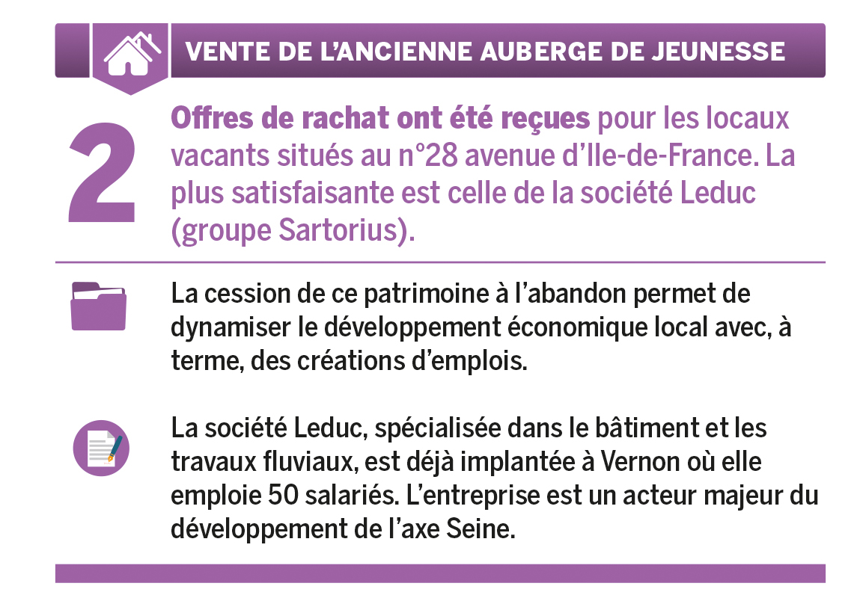
Dossier n°7

Slide 5
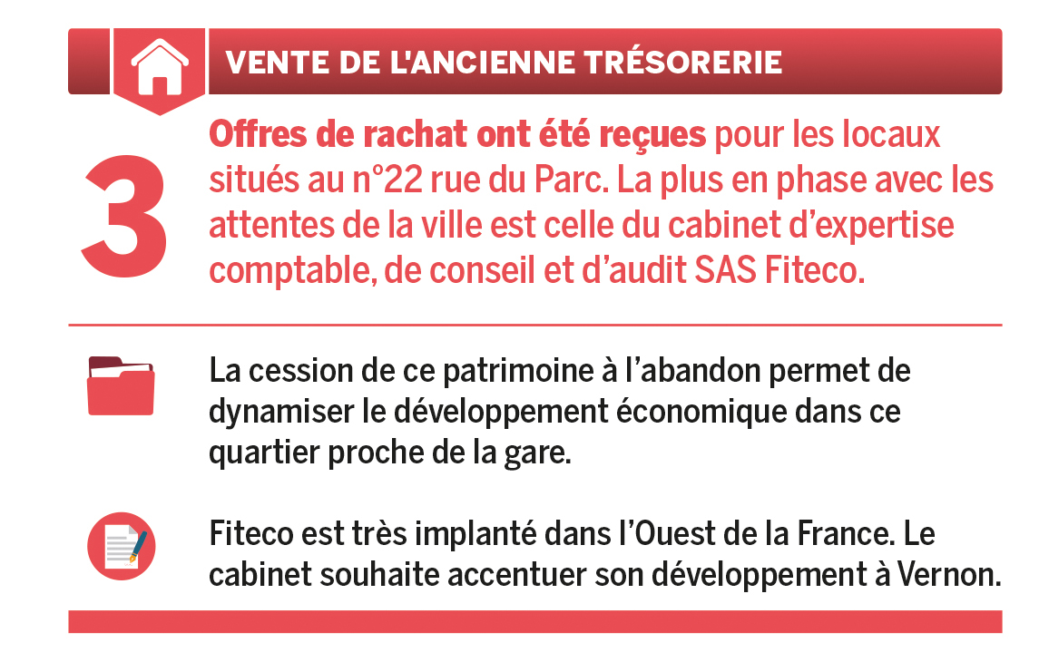
Dossier n°8

Slide 6

Plan Local d'Urbanisme
Arrêt du projet de révision allégée et de modification
Dossier n°9

Slide 7
Aménagement et sécurisation de la gare routière du Lycée Dumézil
Délégation de maîtrise d'ouvrage
Dossier n°10

Slide 8
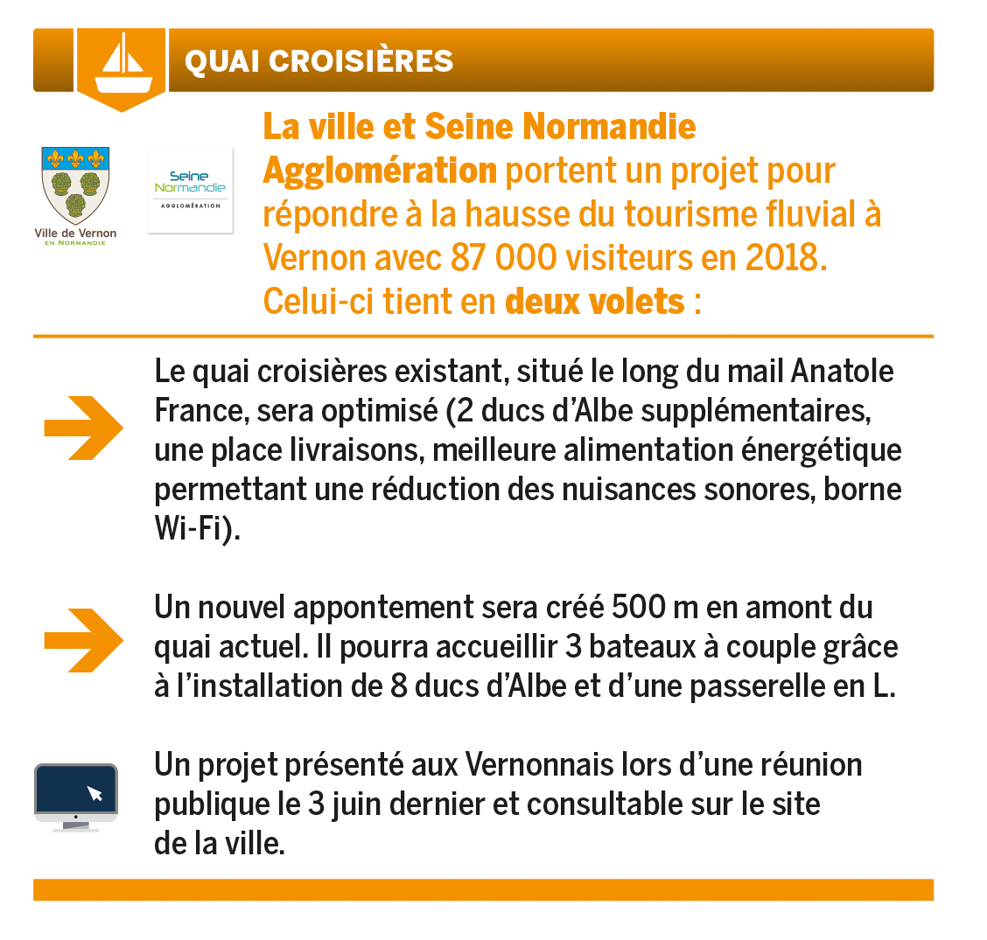
Dossier n°11

Slide 9
Adhésion à l'Association CENTRALIS
Centrale d'achats publics dédiée à l'ingénierie et aux travaux
Dossier n°12

Slide 10
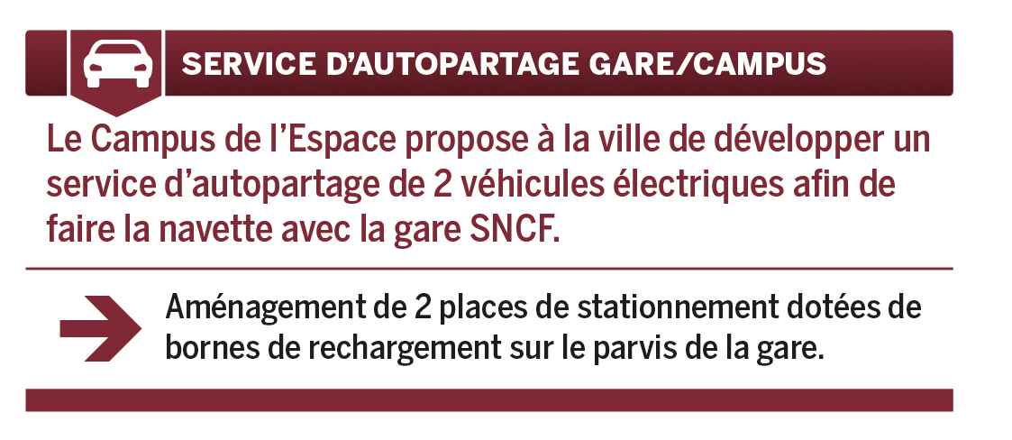
Dossier n°13

Slide 11
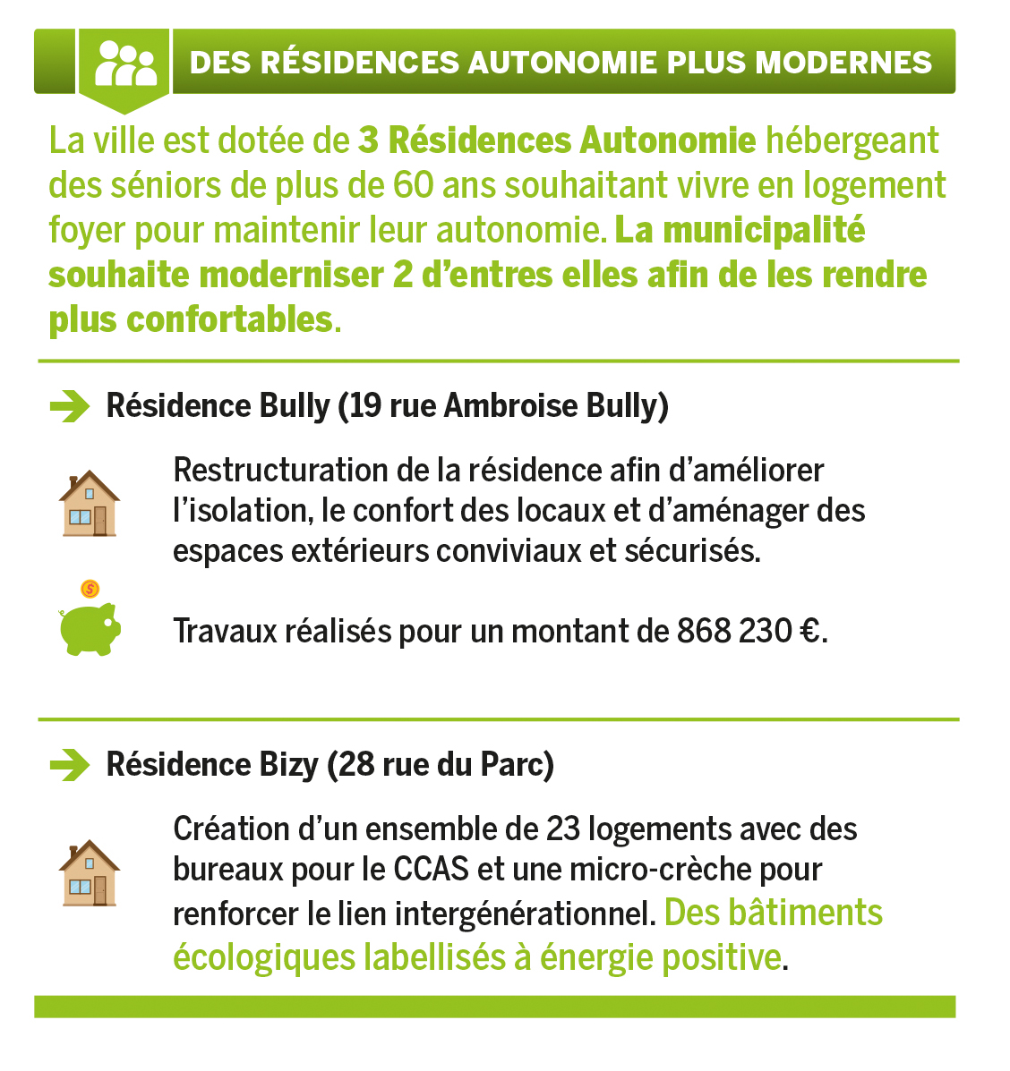
Dossier n°14

Slide 12
Fonds Solidarité Habitat
Abondement au titre de l'année 2019
Dossier n°15

Slide 13
Dossier n°16

Slide 14
Frais de scolarité 2018/2019
Enfants domiciliés à Vernon et scolarisés hors commune
Dossier n°17

Slide 15

Dossier n°18

Slide 16
Délégation du service public du stationnement
Avenant n°2
Dossier n°19

Slide 17
Délégation du service public du stationnement
Rapport annuel 2018
Dossier n°20

Slide 18
Délégation du service public pour la gestion des foires et marchés
Rapport annuel 2018
Dossier n°21

Slide 19
Concession de service pour la gestion des foires et marchés d'approvisionnement de la
Ville de Vernon
Dossier n°22

Slide 20
Conventions de servitude avec GRDF
Dossier n°23

Slide 21
Conventions de servitude avec ENEDIS
Dossier n°24

Slide 22

Convention de désignation du maître d'ouvrage pour des opérations de rénovation de l'éclairage public
Dossier n°25

Slide 23
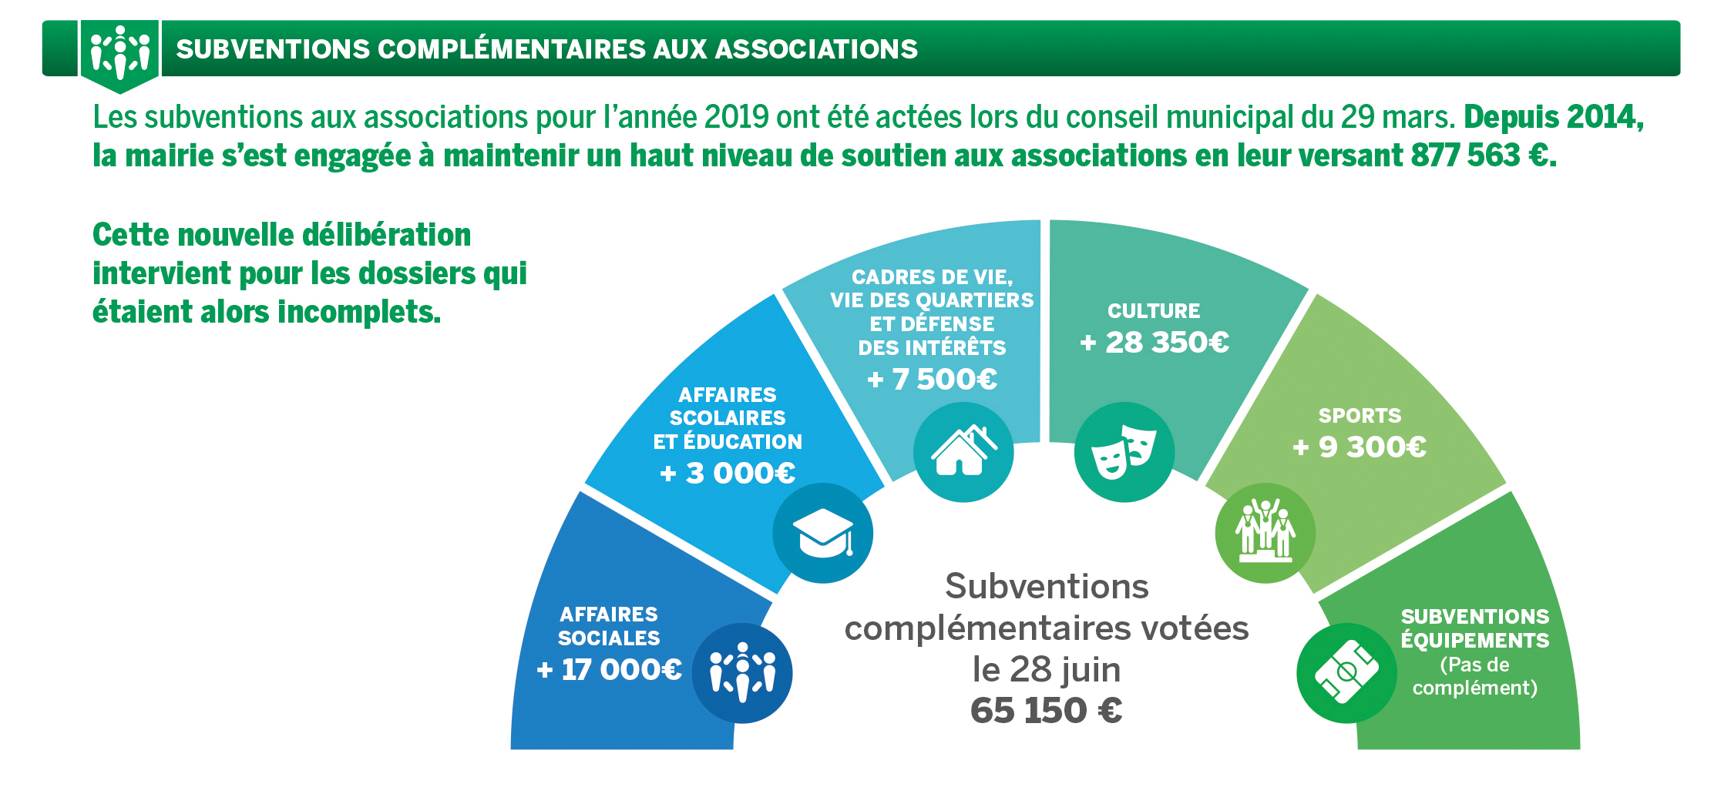
Dossier n°26

Slide 24
Conventions de raccordement à la fibre optique de certains bâtiments communaux
Dossier n°27

Slide 25
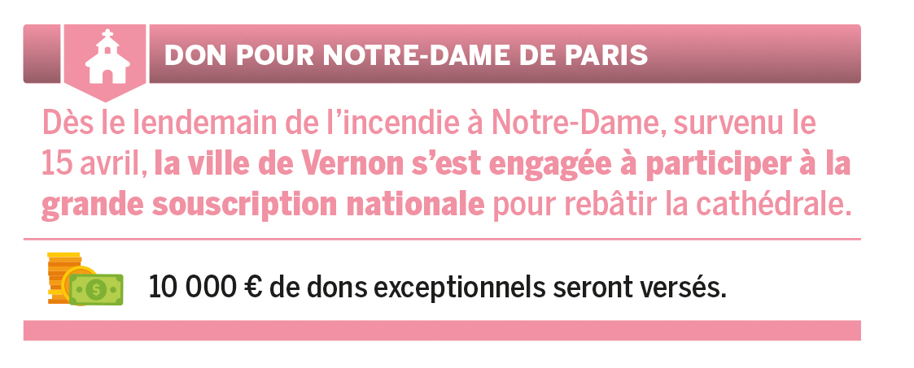
Dossier n°28

Slide 26

Musée de Vernon
Convention avec l’association Môm’Art
Dossier n°29

Slide 27

Dossier n°30

Slide 28
Musée de Vernon
Rapport d’activités 2018
Dossier n°31

Slide 29
Tableau des effectifs
Dossier n°32

Slide 30
Litige avec un agent communal
Protocole transactionnel
Dossier n°33

Slide 31
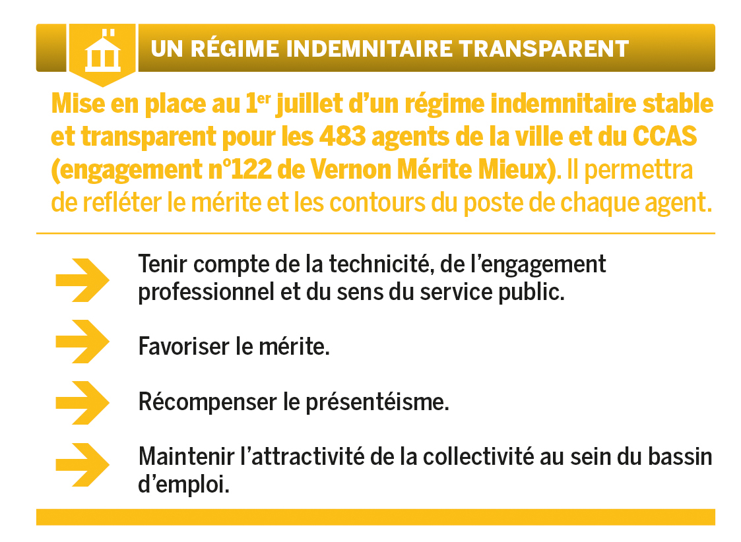
Dossier n°34

Slide 32

Convention pour l'intervention d'agents municipaux sur des bâtiments communautaires
Dossier n°35

Slide 33
Marché 2019-031 - Fourniture de matériels et de matériaux pour la ville de Vernon
Dossier n°36

Slide 34

Garantie d'emprunt à
Eure Habitat
—
Caisse des dépôts et consignations
Dossier n°37

Slide 35
Garantie d'emprunt à
Eure Habitat
—
Crédit Agricole Normandie
Dossier n°38

Slide 36
Garantie d'emprunt à la SPL du Plateau de l'Espace
—
Caisse des dépôts et consignations
Dossier n°39

Slide 37
Autorisations de programmes et crédits de paiement (APCP) - Mise à jour
Dossier n°40

Slide 38
Budget principal
Décision modificative n°2
Dossier n°41

Slide 39
Arriérés de l'ex-Cape
Protocole transactionnel
Dossier n°42

Slide 40
Décisions prises dans le cadre des délégations
Compte rendu
Dossier n°42

Slide 41
Schéma départemental d'accueil des gens du voyage de l'Eure 2019-2025
Dossier n°42

Slide 42
Conditions financières et patrimoniales du transfert de la ZA de Toisy, à Gasny, au profit de SNA
Dossier n°42

Slide 44



Conseil municipal 28 juin 2019

